Slide 1

AI赋能系统化问题分析与解决
Leo Huang
日期 2026/5/21

Slide 2

Leo Huang介绍
资深的培训咨询专家，具有近20年的培训经验。
曾先后主持并参加了宝钢人才开发院研究员人才培养项目，金茂集团人才测评咨询项目，交通银行太平洋卡中心职务性格分析咨询项目，建设银行支行客户经理人岗匹配咨询项目等。行动学习项目服务客户：广汽三菱、佛吉亚、松下电机、金茂集团、湘江集团、三一重工、中车制造、烟草集团、吉利汽车 上汽集团
工作经历
曾担任国内最大汽车集团旗下企业大学负责人及精益改善六西格玛推进倡导者
丰田现场运营改善专家
德国弗劳恩霍夫应用促进研究会数字化解决方案专家
上海帛钥智能科技有限公司创始人
中国管理科学院领导力客座教授
北大博雅人力资源智库专家
上海交通大学海外继续教育学院讲师
CAQ、ASQ双重认证六西格玛黑带
PMP/ACP项目管理认证
City & Guilds认证国际培训师、AACTP认证讲师、日本通产省TWI认证讲师、MOT授权讲师、 4D领导力认证讲师、DDI认证讲师
GCDF全球职业规划师

Slide 3
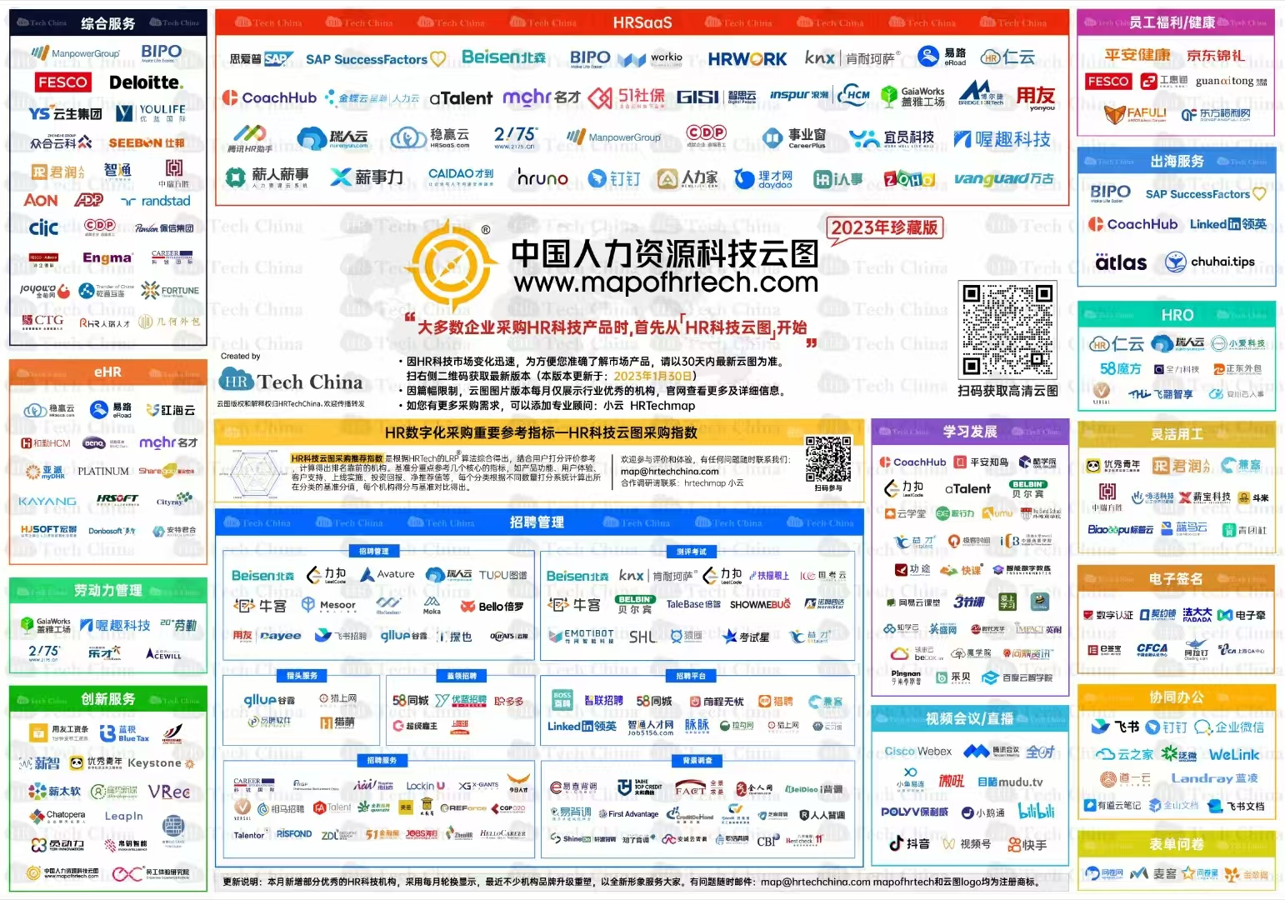

Slide 4



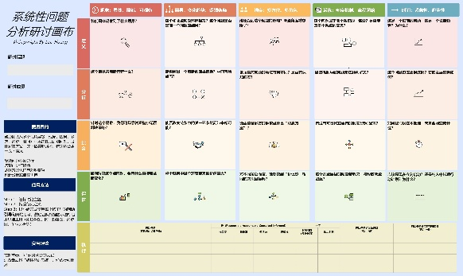

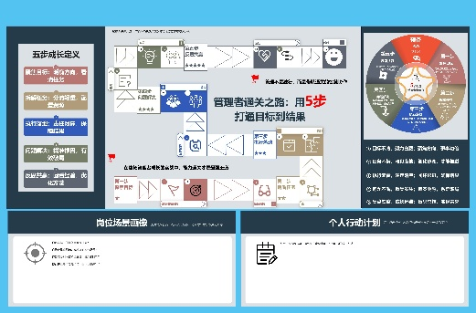
版权内容
AI助力系统化问题分析与解决
打造高绩效团队建立合作伙伴关系
全局思维系统性解决问题工作坊
52步向上突破

Slide 5
课前案例阅读.你从案例中发现了哪些问题？导致这些问题发生的根本原因是什么？有哪些措施能够帮助你解决这些问题？
20

Slide 6
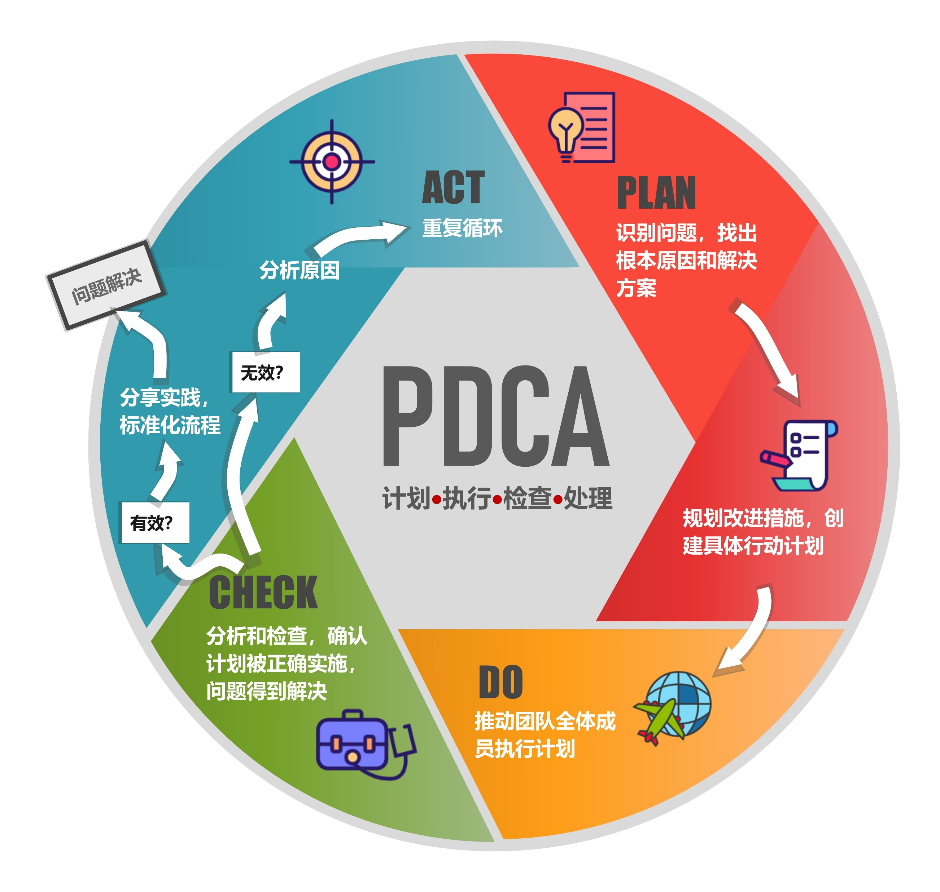
解决问题需要“流程”
步骤一：明确问题
步骤二：分解问题
步骤三：设定关键性问题目标
步骤四：把握真因
步骤五：制定对策
步骤六 贯彻实施对策
步骤七：评价结果和过程
步骤八：巩固成果

Slide 7
解决问题需要“流程”

Slide 8
先来认识一下问题分析的常见工具有哪些？

Slide 9
常见的问题分析解决工具-8D
D0
准备8D过程
D1
建立小组
D2
描述问题
D3
开发临时控制行为
D4
定义﹑验证根本原因和问题逃出点
D5
根据根本原因和逃逸点选取永久修正计划
D6
执行和验证永久修正行动
D7
防止问题再次发生
D8
表彰个人和小组的贡献

Slide 10
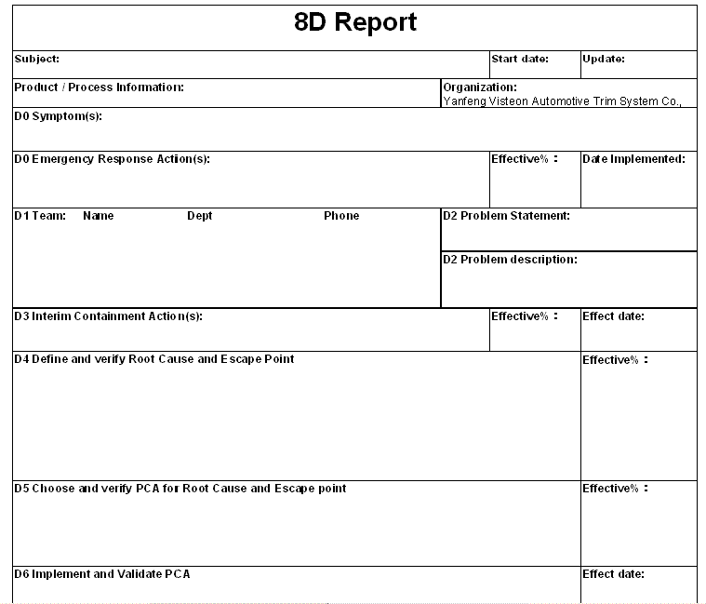
常见的问题分析解决工具-8D

Slide 11
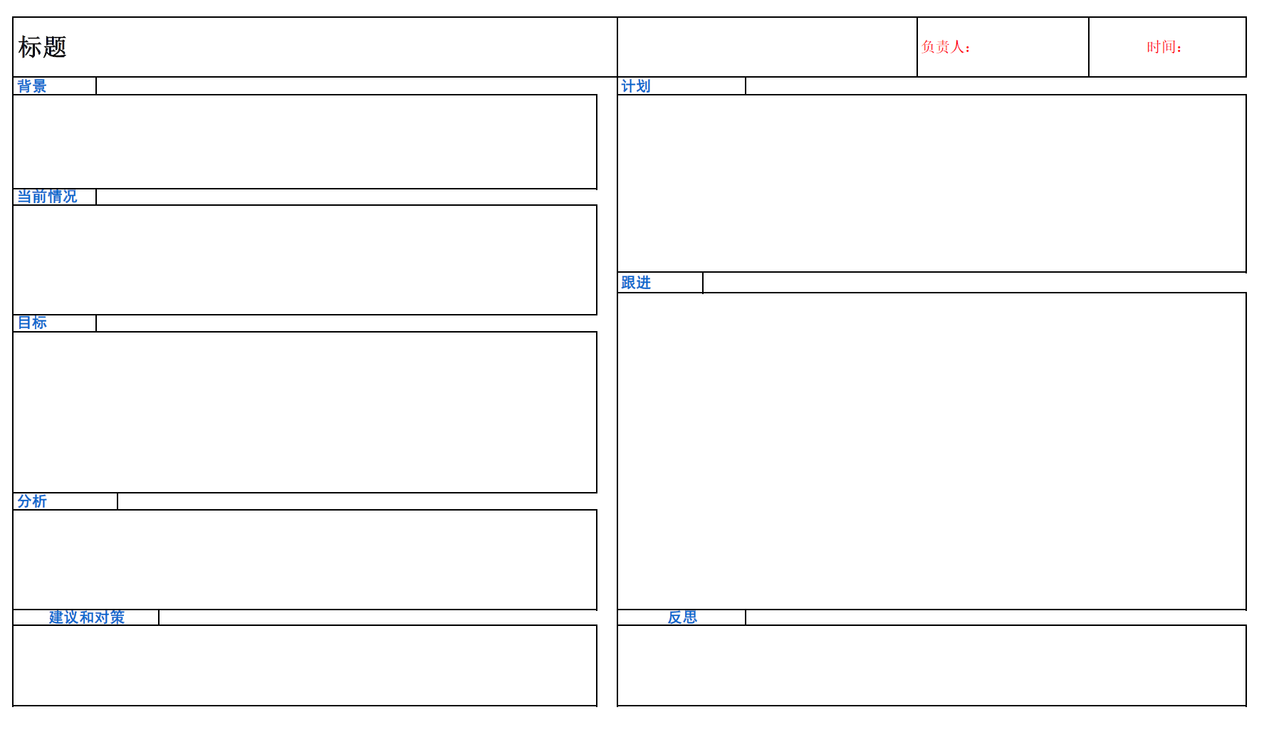
常见的问题分析解决工具-A3

Slide 12
常见的问题分析解决工具-KT(Keoner 社会心理学者、Tregoe（社会学者）
问题分析
找出偏差起因的系统程序
避免乱下结论
描述问题
找出可能的原因
评估可能的原因
确认真正的原因
决策分析
做出决定的系统程序
平衡利益与风险
澄清目的
评估可选择方案
评估风险
做出决策
状况评估
找出关切事项
设定优先顺序
计划下一步
计划“参与”
潜在问题（机会）分析
保护或增添行动或计划利益的系统程序
避免反应性的措施
找出潜在问题（机会）
找出可能的起因
采取预防性（引发性）措施
计划应急（机会利用）措施和设置启动机制

Slide 13
常见的问题分析解决工具-KT
导出选择方案
比较及选择
预料问题设定优先顺序
目标分类
-数目
-范围
必要：可/不可
需要：相对适合性
不利后果：使威胁最小
找寻计划
方案弱点
-机率
-严重性
预料可
能原因
必要：限制
需要：加权
-步骤
-时间
-机率
建立目标
决策分析
你的
工作
潜在问题分析
选择行动
-成果
-资源
决策声明
选择一项
行动方案
确保活动成功
提供资料
预防性-除去原因
应变性-减低影响
认知状况
分解
设定优先
找出：PA/DA/PPA
-目的
-层次
-报告进展
发动应变行动
问题分析
求证
解释某一偏离现象
偏离情况叙述
-逻辑性
-事实
应当
实际
+/-偏离
检验可能原因
指明
解释有/沒有
导出可
能原因
何事 有/沒有
何地
何時
程度
特异之处及变动

Slide 14
常见的问题分析解决工具-六西格玛
阶段
主要步骤
阶段任务
Define
选择项目
确定项目指标
确定项目范围
作出问题陈述
制定改善目标和估算项目收益
作出细节流程图
选择项目
定义项目
Measure
批准项目
测量系统分析
确定测量系统的有效性
确定流程能力
对问题进行分层，找出问题所在
重审项目目标
确定流程能力
Analyze
确定问题所在
挖掘潜在根本原因
找出导致问题的潜在根本原因
对潜在的根本原因进行优先次序排序和筛选
利用数据验证和量化根本原因
排序和筛选根本原因
验证和量化根本原因
Improve
挖掘改善方案
对验证了的根本原因，寻找改善方案
评估并且选择改善方案
制定行动计划
试运行改善方案
评估改善方案
试运行改善方案
Control
验证改善效果
制定流程控制系统，把改进方案融入日常工作
在组织范围内寻找推广项目的机会
计算项目最终财务收益
关闭项目
验证改善效果
制定控制系统
推广项目成果

Slide 15
仔细体会一下上述这些工具的思维过程，有哪些思维方式是值得你留意的

Slide 16
思维切换在问题流程分析中的作用
原因思维
创新方案思维
风险思维
发散
发散
发散
恢复原状问题查找原因
收敛
收敛
收敛
为什么…?
原因A
原因…
根本原因
（真因）
措施A
风险A
措施…
紧急措施
根本措施
防止复发措施
风险…
高等级
风险（预防、发生应对措施）
原因B
措施B
风险B
理想状态
流程思维
原因C
收敛
措施C
风险C
发散
优先性思维
收敛
收敛
数据思维
发散
优先性思维
发散
优先性思维
发散
收敛
差距=问题
大而模糊的问题
问题A
问题…
关键性
问题
问题B
问题C
风险思维
谁 | 何时 | 做什么
现状
发散
收敛
创新方案思维
达成理想问题（如何修理好？如何让它变得更好？）制定对策
发散
发散
收敛
收敛
优先性思维
如何改善/提高…?
措施A
措施…
风险A
最优措施
风险…
高等级
风险（预防、发生应对措施）
措施B
风险B
措施C
收敛
风险C
发散
优先性思维
发散
收敛
优先性思维

Slide 17
基本职业素养
 | 数据思维 | 流程思维 | 优先性思维 | 原因思维 | 创新方案思维 | 风险思维
方法 | 收集数据、分析数据、建立数学模型、预测趋势 | IPO、乌龟图 | 重要度、紧急度、扩展倾向 | 考虑全面性因素 | 选择不同方案，通过建立评估准则、标准构建选择方案的过程 | 风险识别、风险等级确认（优先性判断）、风险应对
哪里用 | 说明问题是否存在？ | 分解问题前（对问题结构不清晰） 风险识别时 | 在资源优先情况下，判断优先解决哪类问题 | 查找问题背后的本质原因 | 方案选择与评估 | 决策措施执行前
怎么用（举例） | 连锁店货品采购 | 订单操作 | 一天的工作安排 | 为什么订单操作效率低 | 如何选择优质供应商 | 供应商管理
Notes:
Substitute 替代
Combine-结合
Adapt-适应
Modify-修改
Put to other uses-用作他用
Eliminate-去除
Rearrange-重组

Slide 18
步骤一：明确问题

Slide 19
什么是问题？
理想状态
落差
目的
理
想
追求理想型
恢复原装型
不良状态已经发生。解决方法为恢复原状
问题的严重程度
原
状
恢复原状型
防范潜在型
现状
现在
未来
防范潜在型
目前并无大碍，但将来会发生问题
发生时间
问题的本质是”期望＂与”现状＂的落差
追求理想型
提升现状达到理想为目的

Slide 20
什么是问题？
可视化找货
数据牵引找货
更高的“理想状态”
标准找货时间30分钟
设定型问题
设定更高的理想状态(基准
值.目标),有意识地创造出差距
差距
正常状态
目前的“理想状态”
仓库找货时间控制在30分钟
发生型问题
已明确了的理想状态(基准
值.目标)与现状之间的差距
仓库找货时间长
差距
每天仓库找货时间超过1小时
现 状
内部使用

Slide 21
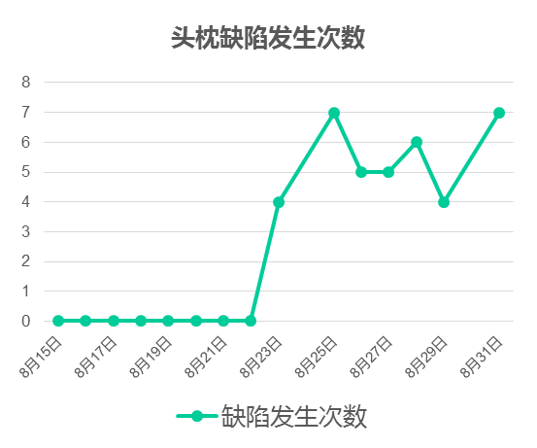
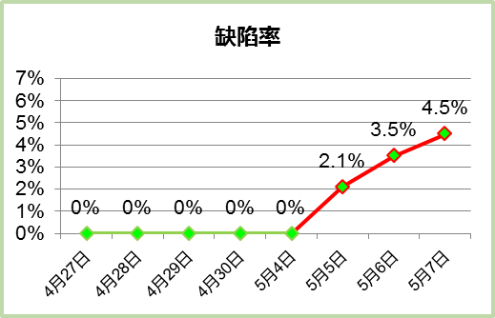
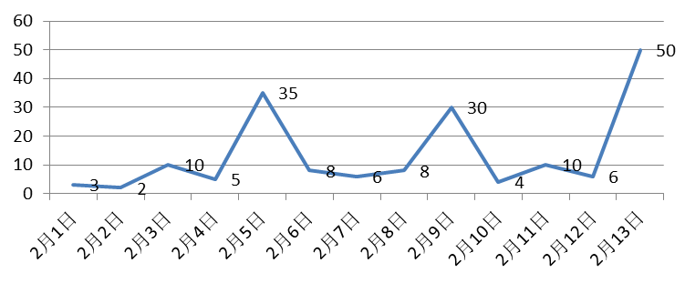
恢复原状问题的形态
突然转变的水平
Should
Actual
逐步变化或趋向的
重复发生(间歇的)

Slide 22
问题事实化｜差距陈述
先描述事实，不急着解释原因
1 是什么
2 差距陈述公式
把评价性语言还原为可观察的现状、期望、差距、对象、时间与影响。
对象
时间 / 地点
现状 A
期望 B
差距
造成的影响
3 怎么用
谁 / 何时 / 何处，什么指标从A变成B，造成何影响
① 用5W2H收集证据
② 用数据或行为描述A与B
4 示例
③ 标注证据状态，分开事实与解释推测
评价：团队执行力很差
事实：过去4周，周任务按期完成率由目标90%降至68%，导致3项客户交付延期。
✓
已知
?
未知
!
假设
×
✓
有证据支持
仍需补充信息
尚待验证
◎
事实先行：
把模糊评价，改写成可验证的差距。
Notes:
涉及因果时必须区分“事实、解释、假设”，涉及创意时必须暂缓评判。

Slide 23
问题事实化｜5W2H
What 什么问题
Where(Found/Created) 哪里发现/产生
When(Found/Created) 何时发现/产生
Who(Found/Created) 谁发现/产生
Why is it a problem? 为什么这是个问题
How Found? 如何发现
How big?How much? 数量有多少？严重程度
数据收集
5W2H描述
图表或照片可视化呈现

Slide 24
将事实放入三圈
填写事项编号或关键词；有争议的事项先保留，并写下判断依据
关注圈
分类判断记录
事项编号
________________________
影响圈
我的分类
□ 控制 □ 影响 □ 关注
控制圈
判断依据
需要谁支持
________________________
判断：需要谁支持？可以怎样推动？
边界争议事项
事项：________________________
需要补充的证据：________________
判断：团队投入行动后，仍然无权改变？
先分类，不急着解决；先说清“为什么放在这里”。
Notes:
讲师参考答案：控制圈可包括明确验收标准、设置中间检查点、更新项目看板、建立风险责任记录；影响圈可包括协调测试环境、推动客户建立需求变更流程、约定跨部门响应时限、推动管理层明确优先级；关注圈可包括行业监管日期、竞争对手动作、公司预算冻结。建议先个人填写5分钟，再小组讨论8分钟。无外部来源。

Slide 25
选择最值得行动的焦点问题
先评分，再把候选事项拖入矩阵；最终只保留三个优先焦点
将候选事项字母拖入矩阵
A
B
C
D
高影响 × 低行动
优先焦点区
E
F
G
H
编号
候选事项
影响
行动
得分
A
__
__
__
B
__
__
__
影响度 ↑
C
__
__
__
低影响 × 低行动
低影响 × 高行动
D
__
__
__
E
__
__
__
前三项优先焦点
1. __________________ 得分：____
2. __________________ 得分：____
3. __________________ 得分：____
可行动性 →
选择标准：高影响、能行动、可验证。
最终焦点：____________________________
Notes:
讲师参考评分：A明确任务验收标准，影响5、行动5、得分25；B风险提前暴露，影响5、行动4、得分20；C协作响应规则，影响4、行动4、得分16；D调整项目组合，影响4、行动3、得分12；E要求客户不变更，影响4、行动2、得分8。建议先由小组填写评分表，再将字母圆点拖入矩阵，最后选择前三项。评分可根据学员证据调整。无外部来源。

Slide 26
工作扫描：寻找工作中的问题，并进行描述 1.切入视角：我“又”项（反复与经常） 注意：“又”有两种：一种是“又要做”，消耗时间；另一种是“又错了”，代价大。“又”要是我们可控范围的事情，不要超出你的掌控范围。 2.评估视角：4E衡量-简单(easy)、高效（efficient)、可测（evaluable)、经济（economical)

Slide 27
练习：工作扫描表
序号 | 任务描述 | “我又”项 | 简单 （单场景） | 高效 （快见效） | 可测 （易测量） | 经济 （高价值）
举例 | 常规现场安全点检 | 是 | 否
 | 设备开启的标准化操作 | 是 | 是
请陈述你自己工作中的任务项

Slide 28
先识别“值得解决的问题”
我们看到的是偶发噪声，还是正在恶化的业务信号？
用户输入
可复制提示词
AI输出
日报、投诉、经营数据、项目记录、会议纪要、质量异常等。
建议补充：指标标准、观察周期、业务范围。
你是“AI问题雷达”。请只基于我提供的材料扫描：
1. 明显异常：偏离目标或标准；
2. 趋势：持续改善或恶化；
3. 重复事件：高频出现的模式；
4. 弱信号：当前影响小但可能放大。
先指出信息缺口，不推测原因。最后按“信号—证据—频率—影响—趋势—建议优先级”输出问题机会池。
【材料】粘贴内容
问题机会池；异常证据；优先级；待补数据清单。
人工判断
确认数据口径；排除噪声；选择1个进入定义的问题。
Leo Huang
28

Slide 29
把现象改写为有边界、可验证的问题
问题发生在哪里、影响谁、差距多大、何时需要改善？
用户输入
可复制提示词
AI输出
选定的问题信号；目标值与现状值；发生时间、对象、范围；已采取动作。
你是“问题定义教练”。禁止分析原因。
第一步，把输入逐句标记为：事实/解释/判断/假设/情绪。
第二步，用BAIDU补齐：背景B、现状A、影响I、已行动D、期望U；信息不足时只提最多5个关键问题。
第三步，输出标准问题陈述：在【范围/情境】下，【指标】从【基准】变为【现状】，对【对象】造成【影响】；希望在【期限】达到【目标】。
第四步，列出问题边界与暂不讨论项。
【输入】粘贴内容
分类表；BAIDU；标准问题陈述；边界与缺口。
人工判断
Gate 1：问题是否数据化、对象化、边界化？否则不进入原因分析。
Leo Huang
29

Slide 30
选题：选出你的个人课题并陈述
选题发起人：通用电检检查员工 / 科世达装配员工
选题岗位：质量检测岗 / 生产装配岗
任务/场景 | 提高方向盘开关音量按钮的回位可靠性，减少客户抱怨
现状值 | 音量按钮在操作时存在回位不良，发生比例为1件，严重度6分
期望值 | 音量按钮回位良好，确保100%正常回位，客户无功能异常投诉
选题描述 （用一句话对以上信息进行描述） | 通过优化方向盘开关音量按钮的设计、装配工艺或检测流程，确保按钮回位可靠性，提高客户满意度，减少功能异常抱怨
核心词定义 1.具体的核心词是什么 2.若是数据，需给出相应的计算公式 | 方向盘开关音量按钮回位不良：指操作音量按钮后，按钮未能正常回弹至初始位置，影响功能正常使用。 严重度6分：按照质量异常严重度评分标准，6分表示影响产品功能且可能导致客户投诉的质量问题。 回位可靠性：指音量按钮在使用过程中，能够稳定、正常回弹，不影响用户体验和功能使用。 客户抱怨：指终端用户因音量按钮回位不良导致的不满意反馈或投诉。
选题发起人：
选题岗位：
任务/场景
现状值
期望值
选题描述 （用一句话对以上信息进行描述）
核心词定义 1.具体的核心词是什么 2.若是数据，需给出相应的计算公式

Slide 31
选题练习中的解释说明
每一个选题任务中核心词都很重要，如果没有描述清楚，就有可能产生歧义或让人不易理解。要确保大家对定义的理解一致，达成共识
每一个选题任务往往要带着一些数值的，从多少提高到多少、减少多少等。简单说这些数值可以包括“多、快、好、省”四个维度，但不一定要全面覆盖。
最终形成的课题任务应该是：
将…的准确率从*%提高到*%
将产能从*只/小时提高到*只/小时
…

Slide 32
步骤二：分解问题

Slide 33

事实浮在水面，更多的问题与原因是藏在水下的
分析的第一步，不是马上找原因，而是把“看到的”与“想到的”分开。
三类信息，三种处理方式
水面以上｜可观察、可验证
分析时先问三句
事实｜我看到了什么？
① 证据在哪里？
可观察、可记录、可由证据验证。
事实
没有证据，先标记。
水线｜解释开始出现
解释｜这意味着什么？
② 这是事实还是解释？
对事实赋予意义或做出判断。
未知信息
把评价改写成观察。
尚未掌握，但可以通过取证补充
③ 如何验证假设？
假设｜我推测发生了什么？
未验证假设
把未知转成学习任务。
对未知部分的暂时推测，尚未被验证。
用来提出验证问
题，不能当成结论
关键动作
事实写进问题陈述；解释保留为视角；假设进入验证清单。
Leo Huang
33
Notes:
讲师引导：
1. 请学员判断：“客户不满意”“团队执行力差”“过去4周按期完成率从90%降至68%”分别属于哪一类。
2. 强调：未知不是问题，未经标记的假设才容易误导分析。
3. 收束：事实进入课题陈述；解释用于拓展视角；假设必须转成可验证的问题和证据需求。
本页冰山视觉为AI生成，无外部来源。

Slide 34
把大量声音，收敛成可验证的行动杠杆
漏斗不是快速统一意见，而是让信息依次经历：铺开、整理、求证与聚焦。
每一层只回答一个问题
01
大量信息
观点｜经验｜数据｜异常｜不同声音
我们看到听到了什么？
先扩大信息面
02
建立结构
分类｜分层｜排序｜寻找关系
信息之间有何关系？
避免把声音堆在一起
03
验证判断
事实｜未知｜假设｜补充证据
哪些判断有证据？
一致意见也必须验证
04
寻找杠杆
影响大 × 可行动 × 可验证
改哪里最能带动结果？
聚焦团队可作用之处
关键提醒
漏斗不是“筛掉不同意见”，而是把包括一致意见在内的所有判断送去结构化与验证。
Notes:
讲师引导：
1. 从案例声音“大家都认为客户只在意价格”开始，请学员回答：一致意见一定代表事实吗？
2. 大量信息：允许经验、数据、抱怨、不同意见同时进入，不急着筛选。
3. 建立结构：可按客户类型、时间、流程阶段、影响对象、信息来源等分类。
4. 验证判断：区分事实、未知信息与未验证假设，明确证据缺口。
5. 寻找杠杆：在经过验证的焦点中，选择影响大、可行动、可验证的切入口。
点评收束：漏斗的目标不是尽快形成共识，而是提高共识的证据质量。无外部来源。

Slide 35
MECE：每层只用一个标准，分支不打架也不留空
Mutually Exclusive, Collectively Exhaustive
结构化不是把内容排整齐，而是用同一维度控制分析边界。
两个检查问题
功能
沟通差
ME｜互不重叠
客户需求
延误
一个事实只应落入一个分支。
服务
采购慢
CE｜合在一起较完整
价格
重要客户
关键范围能够被所有分支覆盖。
✓ 同一维度：需求类型
× 原因、环节、对象混层
检查句
“它们用的是同一个切分标准吗？”
MECE是检查原则
先选维度，再生分支；发现重叠或遗漏，就回到切分标准，而不是继续加节点。
Leo Huang
35
Notes:
讲师重点：MECE是Mutually Exclusive, Collectively Exhaustive的缩写。课堂上不必追求理论上的绝对完整，而要做到“对当前分析目的而言较完整”。
提问：沟通差、采购慢、重要客户为什么不能放在同一层？答案：分别是评价、流程环节和客户对象，切分标准不同。
无外部来源；内容依据用户提供材料重组。

Slide 36
先选树的类型：你究竟要回答哪一种问题？
问题树界定“分析什么分析”，原因树追问“为什么”，方案树展开“可以怎么做”。
问题树
原因树
方案树
要分析哪些方面？
为什么会发生？
可以采取哪些路径？
用于界定范围、拆解任务
用于形成并验证原因假设
用于展开备选行动方向
交付延误
产能不足
提升产能
需求
设备
增班
物料
人员
改善换线
产能
排程
外协
输出：分析地图
输出：原因假设
输出：方案选项
Leo Huang
36
Notes:
讲师重点：同一棵树可以在不同阶段继续展开，但每一次展开都必须明确当前是在界定议题、形成原因假设，还是生成方案。
课堂纠偏：看到“延误”就直接写“加强沟通”，相当于从问题跳到了方案，跳过了结构与验证。
无外部来源；内容依据用户提供材料重组。

Slide 37
问题树
归纳逻辑树
演绎逻辑树
何时使用
何时使用
此时你对问题的目的有些了解，需要找到问题的基本结构或各部分之间的关系
在你对问题结有非常清晰的认识时使用；尤其是当其在逻辑或数学上条理清晰时
比较典型的归纳逻辑：
组成要素归纳
比较典型的演绎逻辑：
时间流程演绎
公式演绎

Slide 38
举例：归纳逻辑树
饺子
饺子皮
面
冷水
饺子馅
猪肉
白菜
佐料

Slide 39
举例：归纳逻辑树
False Alarm较多
是否设备故障或技术问题导致频繁的False Alarm？
是否员工对于设备的操作或报警系统的理解不足，导致误报？”
是否报警系统的敏感度设置不当，导致不必要的False Alarm？
是否现有的监控或检测流程不足以准确识别真正的报警和误报？
是否管理层对False Alarm的重视程度不够，导致问题持续存在？
是否缺乏有效的数据分析能力来识别和减少False Alarm的发生？

Slide 40
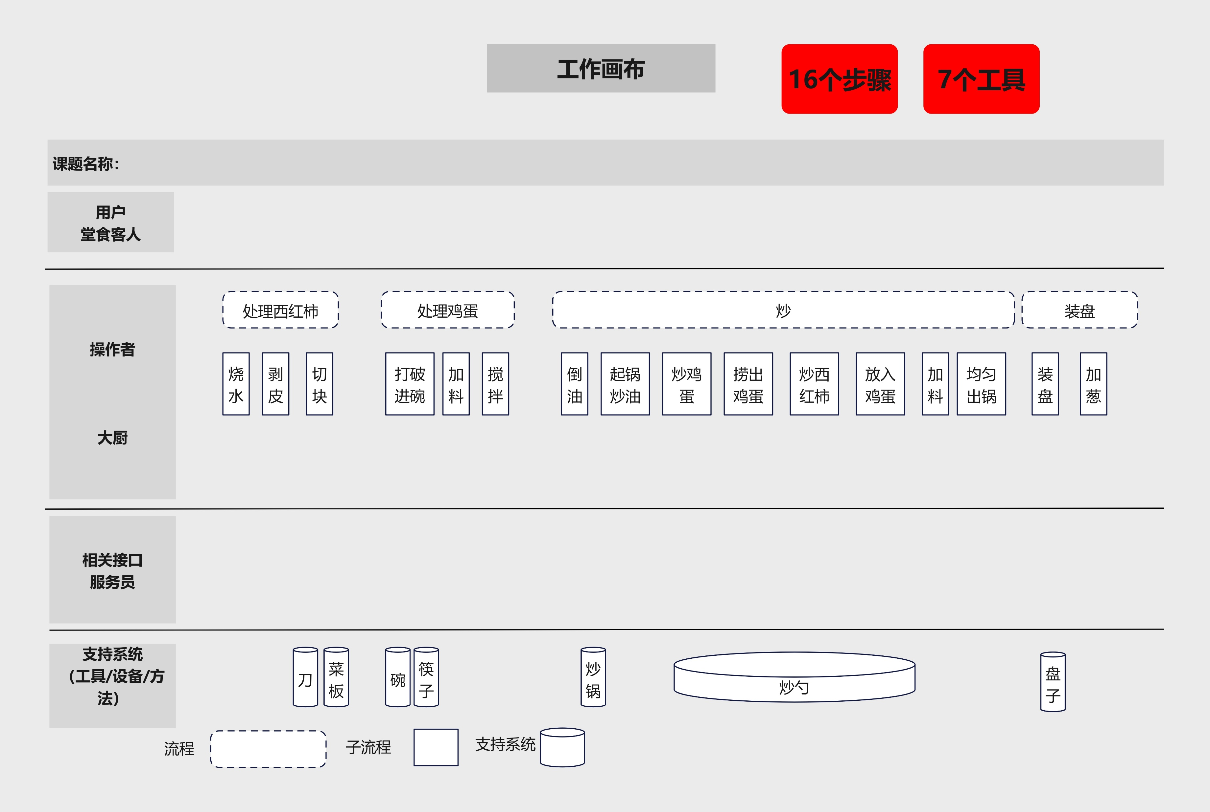

Slide 41
在完成这一步后，恐怕你还缺少有力的数据支撑，所以请回到现场收集数据，对数据进行整理和分析，用数据说明问题是问题

Slide 42
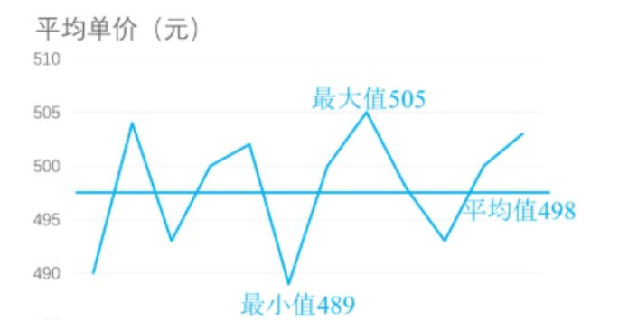
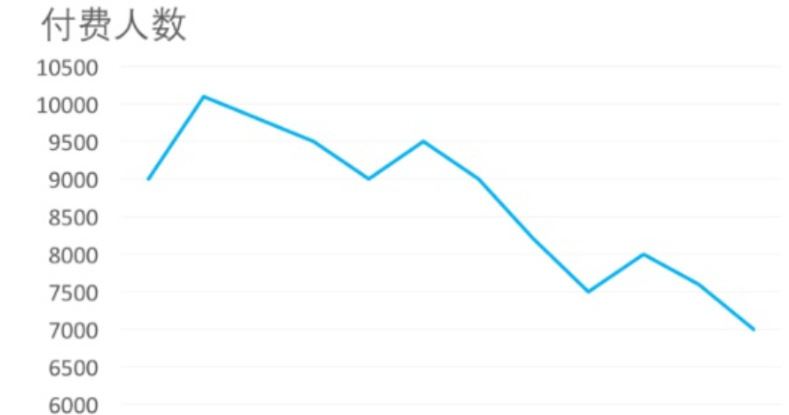
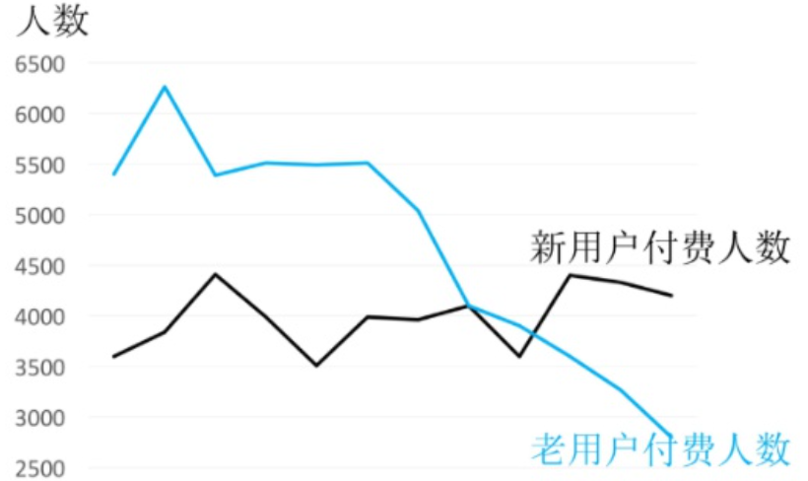
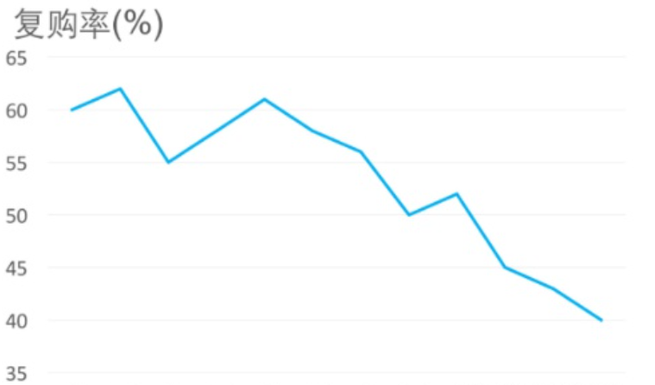
找到“真正的问题”
利用收集到的信息对假设的问题进行验证
用事实、数据来验证假设问题是否成立
销售额
付费人数
新用户人数
老用户人数
平均单价
渠道A付费人数
渠道B付费人数
付费人数
复购率

Slide 43
从问题分解到用数据进行问题的假设检验
4S店的销售额在最近三个月急剧下降
问题
假设1
销售人员服务水平变差了
假设2
顾客对畅销车的评价变差了
假设3
促销活动减少了
假设
调查不同销售人员之间的差别
调查不同商品之间的差别
调查促销费用发生的变化
方法
所需数据
不同销售人员的销售额数据
不同销售人员的工作履历数据
不同商品销售额变化数据
其他4S点不同商品的销售数据
不同促销方式的促销费用数据

Slide 44
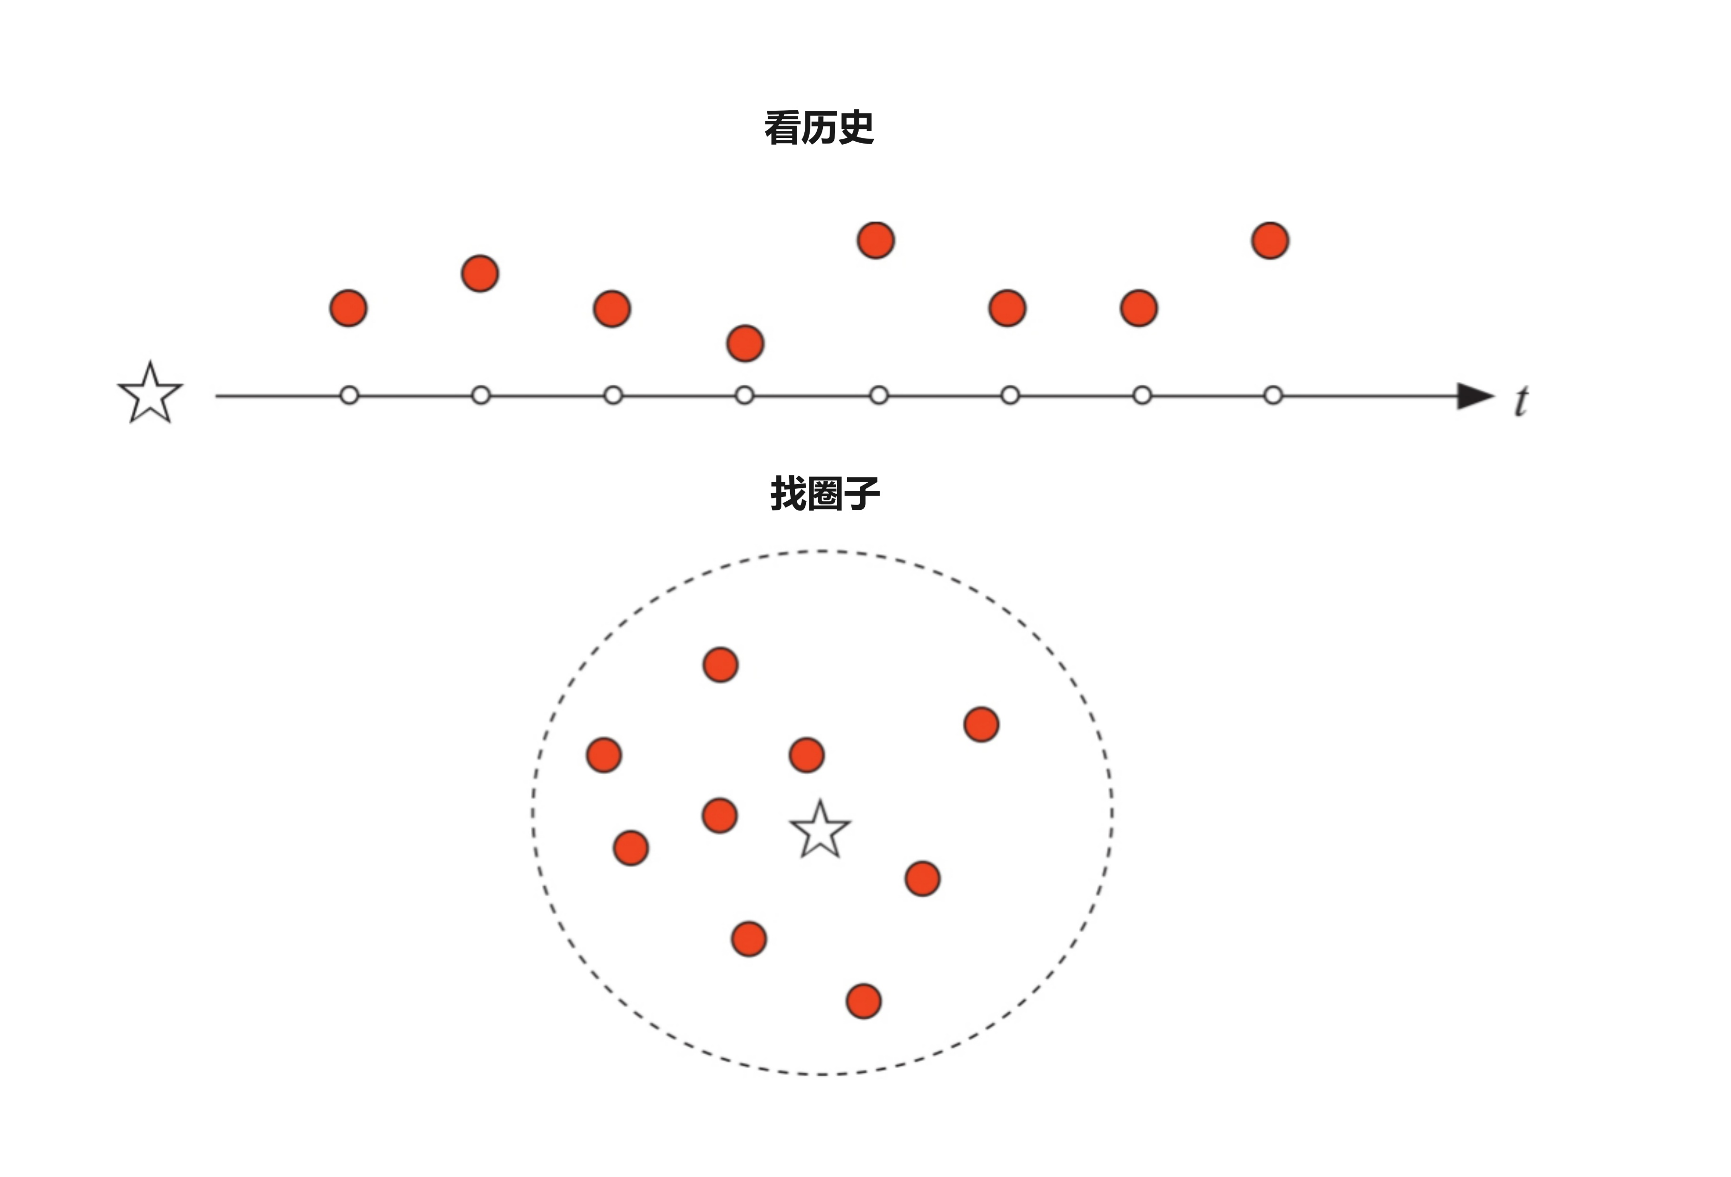
数据从哪里来
“不识庐山真面目，只缘身在此山中”。从“外部视角”看先验概率，而很多时候“内部视角”看的是似然概率。只有跳出内部视角，站在外部看，才能看的更清楚

Slide 45
选择冰山下的焦点-改哪里能改变结果｜影响度 × 可行动性
不是选择最严重的问题，而是选择最值得团队现在行动的问题
焦点评分
高影响 × 低行动
优先焦点区
焦点分数 ＝ 影响度 × 可行动性
影响度：对结果的影响 1—5分
可行动性：现在能推动 1—5分
影响度 ↑
F
低影响 × 低行动
容易做但价值有限
可行动性 →

Slide 46
锁定焦点问题后：直接改善，还是继续追问原因？
两条路线没有高下之分，关键取决于原因清晰度、试验成本与错误行动的风险。
已锁定关键问题／焦点问题
路线A｜行动试验
路线B｜原因探索
“如何改善／提高……？”
“为什么存在……问题？”
适合在以下情况下使用
适合在以下情况下使用
• 主要原因已有事实或经验支持
• 改善动作明确、可小范围试验
• 试错成本低，行动可逆
• 问题属于标准流程优化
• 原因尚不清楚，解释彼此冲突
• 问题反复发生或越解决越严重
• 过去的解决方案没有奏效
• 错误行动代价高、影响范围大
输出：改善假设＋小实验＋衡量指标
输出：原因假设＋证据任务＋关键杠杆
Leo Huang
46
Notes:
讲师讲解：
1. 两条路线并非互斥。常见做法是先用“为什么”路线缩小不确定性，再转入“如何改善”路线做实验。
2. 路线A不等于直接拍脑袋给方案：仍需把方案写成改善假设，并设定基线、目标、指标与试验范围。
3. 路线B不等于无限分析：应形成原因假设、证据需求和验证期限，找到足以支持行动的关键杠杆后及时转入路线A。
4. 案例：如果交付延误已经确认由“插单未触发重排规则”导致，可问“如何提高插单后的重排及时率”；如果团队对延误原因仍各执一词，应先问“为什么交付延误反复发生”。
无外部来源。

Slide 47
先拆结构，再追原因，最后连接系统回路
哪些局部最异常？哪些原因有证据？变量之间如何相互强化？
用户输入
可复制提示词
AI输出
标准问题陈述；分层数据；流程与角色；历史变化；已知证据。
你是“系统分析师”，按三层工作：
①拆：用MECE提出3—6个分析维度，建立问题树，找出问题集中区；
②追：形成3—5个竞争性原因假设，不把相关性当因果；为每项列支持证据、反证、缺失证据和最低成本验证动作；
③连：识别关键变量、增强回路R、平衡回路B、延迟效应和二阶影响；提出可能的杠杆点。
所有推断标注置信度，无法判断时明确说“不足”。
【问题与证据】粘贴内容
问题树；原因假设；证据矩阵；因果回路；杠杆点。
人工判断
Gate 2：优先原因是否同时有支持证据、反证检查和验证动作？
Leo Huang
47

Slide 48
步骤三：设定关键性问题目标

Slide 49
设定问题目标
朝着解决问题的方向努力,设定较高的目标.在通往实现梦想的路上,怀着满腔热忱,带着欣喜和勇气去挑战,一定能取得较大的成果。同时也能实现自身的成长。
制定中长期的目标，并为达成最终的目标，制定一系列连续的短期目标
目标
到什么程度？
到什么时候？
是否定量、具体？
是否具有挑战性？
着手要解决的问题点

Slide 50
设定目标时容易犯的错误
把行动作为目标。例：“与成员一起团结合作，进行减低成本的活动”…
把手段作为目标。例：“学习管理的技巧”，“收集客户的信息”…
与“理想状态”相混淆
目标-针对问题点明确到什么时候，解决到什么程度
理想状态-为达成目的明确自己工作的理想状态
例：理想状态-“我希望拥有一个健康、强壮的身体，并能维持良好的状态。”
目标-“我计划在接下来的三个月内减少5公斤并每天跑三公里。
使用抽象的语言：“努力提高”，“有效的”，“彻底…”,“妥善..”…
目标设定要有依据

Slide 51
步骤四：把握真因

Slide 52
5WHY：追深一条因果链，但不等于找到唯一根因
当问题边界清晰、因果关系较线性时使用；复杂问题要先分支，再分别追问。
适用
现象
每次追问必须带证据
重复发生的具体异常
同一流程中的连续因果
可通过现场和数据验证
不是问：“你觉得为什么？”
而是问：“什么事实支持上一层由这一层导致？”
若出现多个可能原因：
先展开原因树，再对关键分支分别做5WHY。
直接原因
不适用
过程原因
多因素相互作用
跨时间的反馈与延迟
只靠会议猜测原因
机制原因
可控制根因
适合“钻深”，不擅长“铺开”；先结构化，再对关键分支追深。
Leo Huang
52
Notes:
讲师提问：为什么5WHY常常把原因追到‘员工意识不足’？因为追问者容易沿着先入为主的单条路径前进。强调每一层都要写证据状态。
无外部来源；内容为课程方法论的教学化整理。

Slide 53
5WHY示例：从“交付延误”追到可验证、可控制的机制
停止条件不是问满五次，而是找到团队可作用且证据能够支持的原因。
证据
现象
订单比承诺日期晚2天
交付记录
不要这样结束
× 员工责任心不强
× 沟通不到位
× 管理需要加强
为什么1
成品未按计划入库
入库时间戳
为什么2
关键工序排队时间超标
工序等待数据
更好的停止点
为什么3
插单后原排程未及时重算
排程变更记录
能被观察、能被验证、
团队有权改变的流程机制。
为什么4
插单没有触发重排规则
系统规则／SOP
Leo Huang
53
Notes:
案例用于示范，数据为课堂情境。讲师可让学员判断：从哪一步开始出现假设？需要补什么证据？
无外部来源；内容为课程方法论的教学化整理。

Slide 54
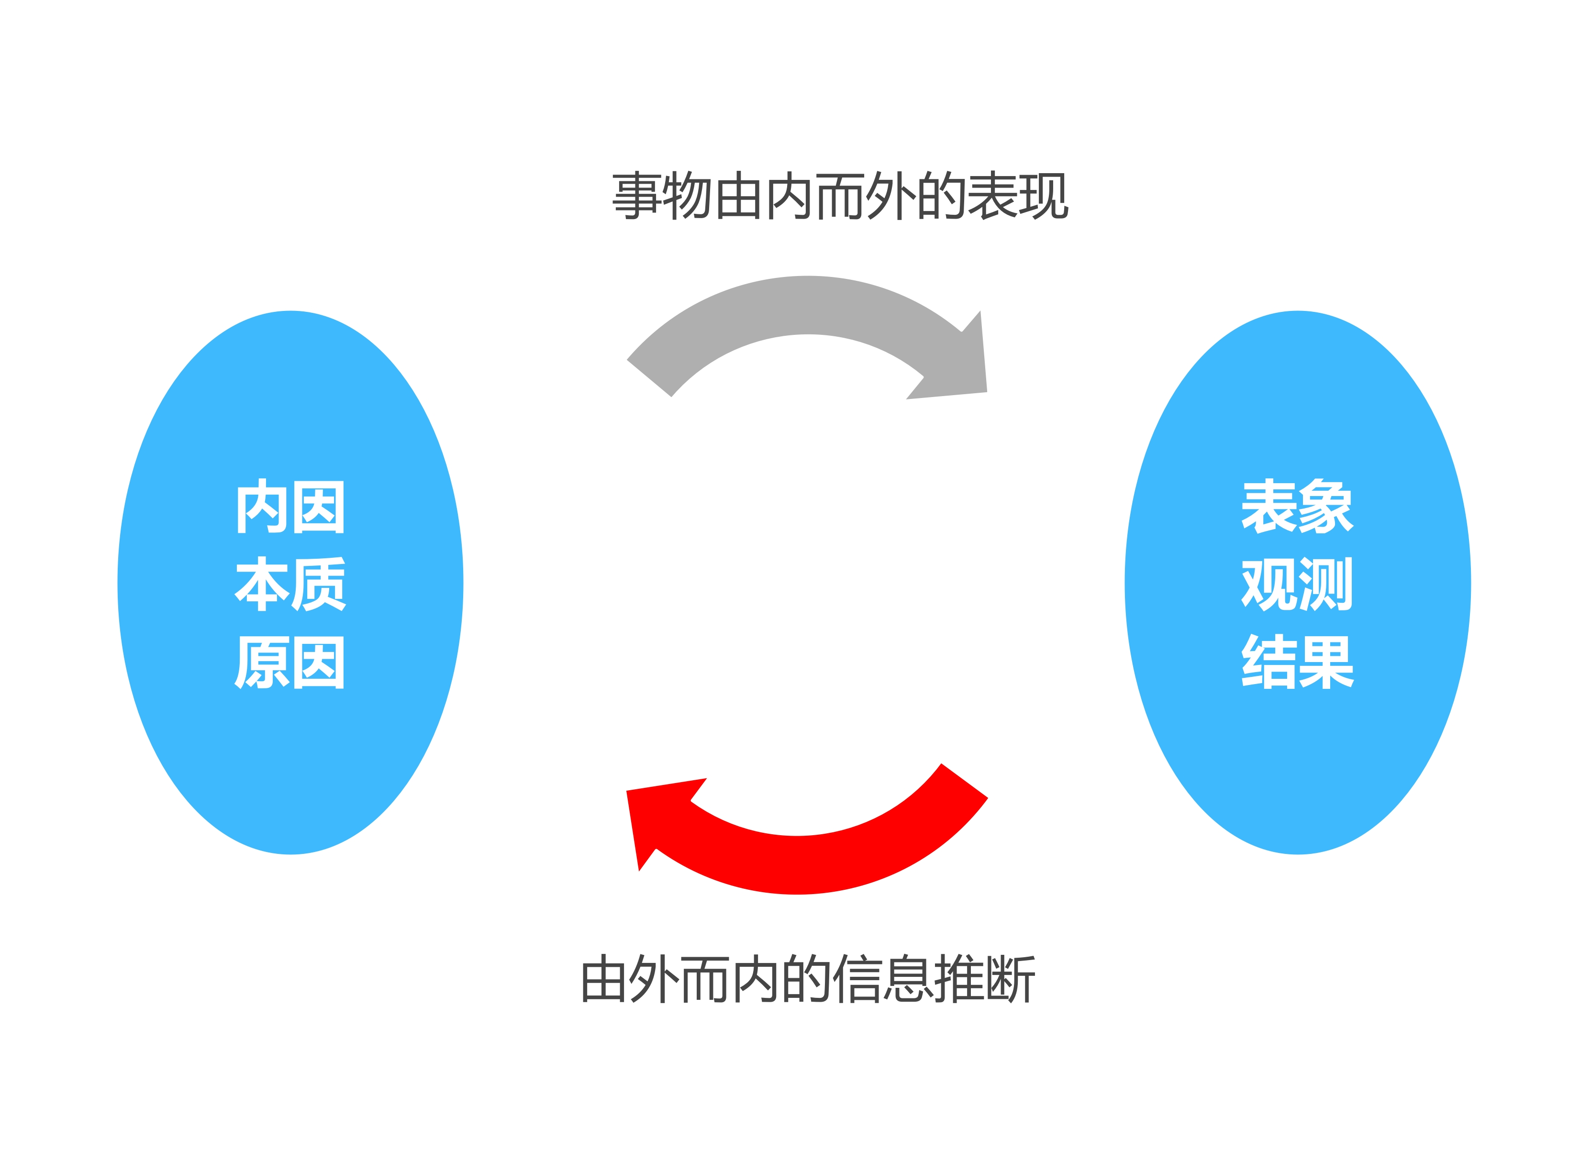
为什么要用5WHY
事物的表现是一个由内而外的“正过程”​，是从内因到表象、从本质到观测、从原因到结果的。从这个角度来说，信息推断是一个由外而内的“逆过程”。所以”5WHY应用“就是一个由外而内的过程

Slide 55
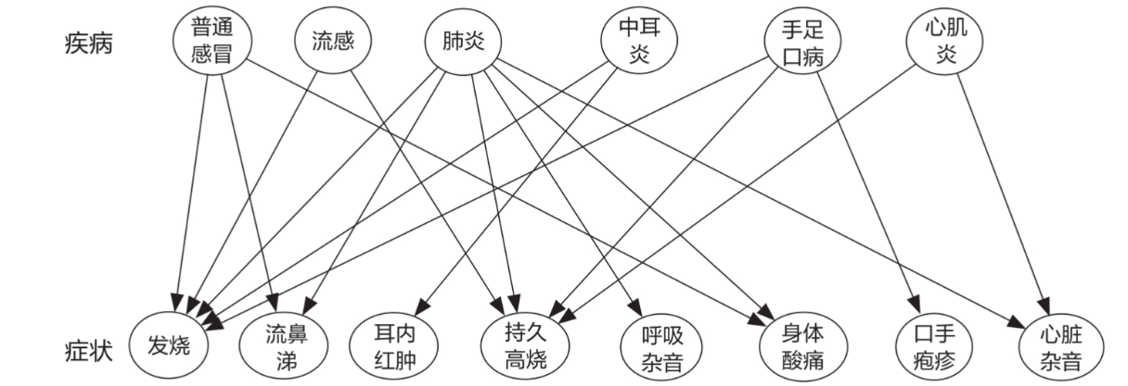
为什么逆过程信息推断，查找原因难度大
原因在很多时候表现不明显
症状（外在表现）和内在原因并非一一对应

Slide 56
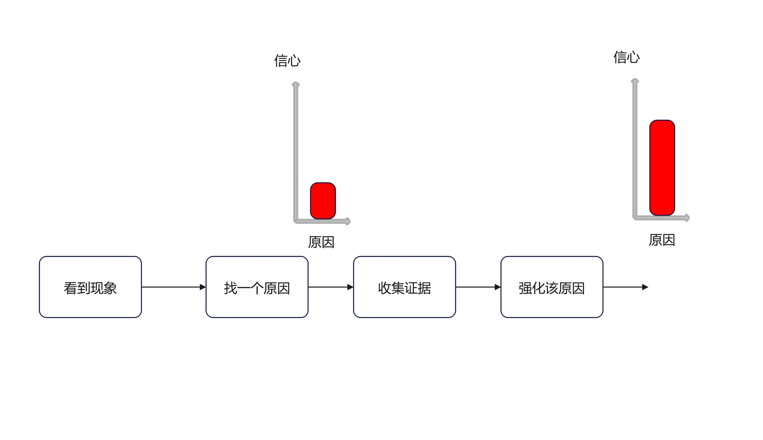
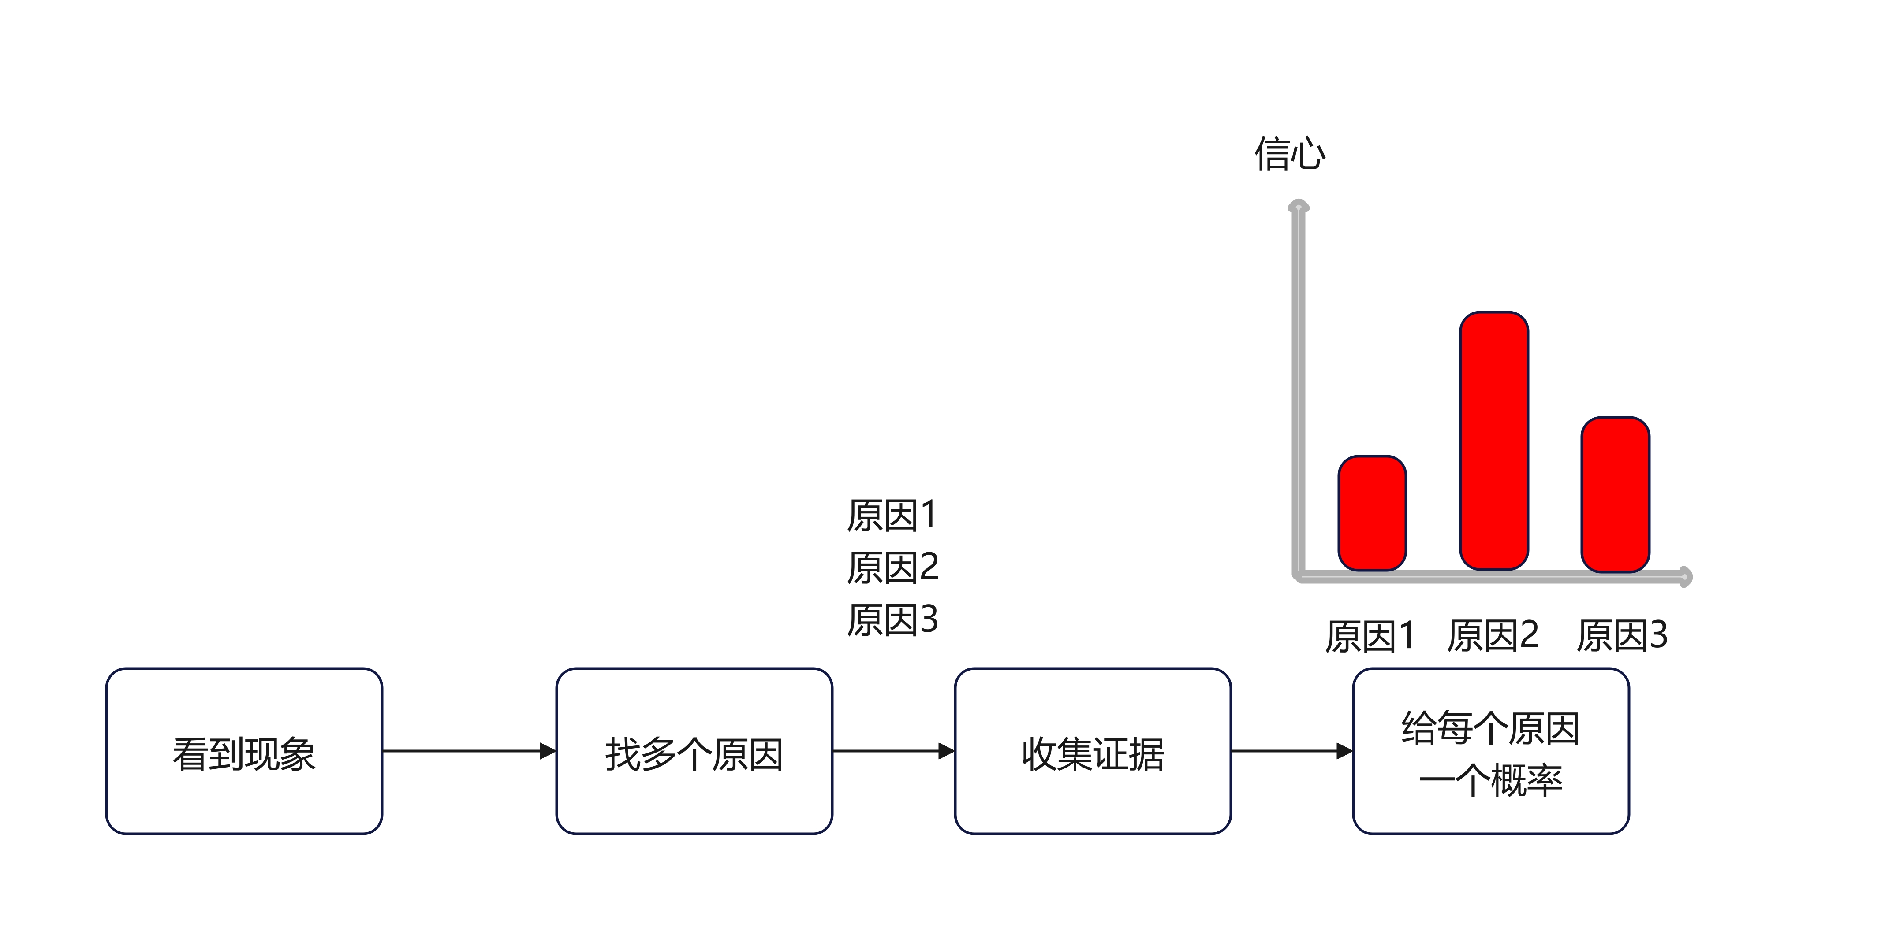
黑白思维与概率思维
看到一件事情或者一个现象
脑子里立刻浮现一个原因，这个原因可以部分解释这件事或这个现象，但是不太确定
在脑子里寻找支持这个原因的其他证据，然后让自己更加坚信这个原因
看到或听到了一个现象
尽可能找到背后所有可能的原因
尽可能收集所有的相关证据
根据证据，给每一个可能的原因一个概率。将那个概率最大的，作为最终的原因

Slide 57


原因分析概述
找出潜在的根本原因
鱼骨图
头脑风暴
FMEA
用头脑风暴和鱼骨的方法对于识别出的重要变量进行分析找出潜在的根本原因，并可用FMEA & CE矩阵做排序
验证根本原因
Chi-Square
t-test
χ
²
ANOVA
Regression
Y
X
1
相关和回归
假设检验
用回归的方法来验证输出和根本原因相关性
用假设检验的方法来验证根本原因

Slide 58
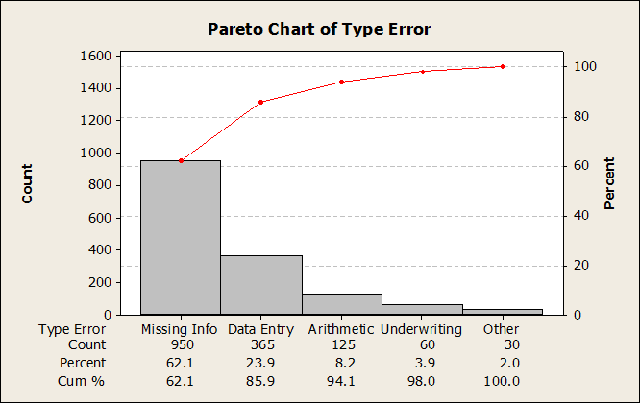
用数据说话
（数据收集→ 数据分层→ 确定关键 Xs)
 |  | 输入变量(X)
 |  | 连续性数据 | 离散性数据
输出 (Y) | 连续性数据 | 散布图 | 直方图分层
 | 离散性数据 | 直方图分层 | 柏拉图
不同数据类型的分层技术
柏拉图

Slide 59
挖掘潜在
根本原因
筛选和排序
潜在根本原因
验证和量化
根本原因
头脑风暴
鱼骨图
CE矩阵或FMEA风险优先数字排序
假设检验
回归和相关性分析

Slide 60
不要漏掉可能的原因
很多人在思考问题时常犯的错误，就是遗漏某一个可能解释现象的原因
晋惠帝时期，大臣汇报饥荒，晋惠帝不解，说：“百姓无粟米充饥，何不食肉糜？”
Notes:
晋惠帝时期，大臣汇报饥荒，晋惠帝不解，说：“百姓无粟米充饥，何不食肉糜？”
乘车时和司机师傅的聊天（日头太毒，容易晒脱皮）

Slide 61
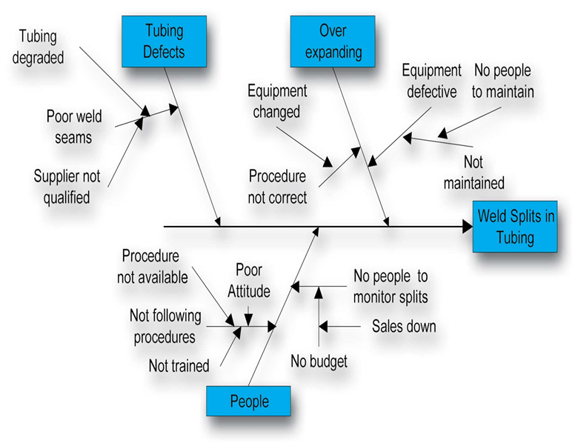

鱼骨图 ( Fishbone Diagram )
是团队工具，由项目小组和关心项目流程的人员完成
形象地描述问题和潜在原因之间的关系
可以结合头脑风暴产生更具平衡和全面的潜在原因 ( 人、机、料、法、环、测量 ）
利用“5 Why”的方法，继续挖掘，直至找到潜在的根本原因
可验证
特定
可采取行动
避免以下原因作为根本原因
缺乏培训
沟通缺陷
紧急
新员工
Notes:
鱼骨图是一个非定量的工具，它可以帮助我们找出引起问题的潜在根本原因
鱼骨图是一个团队的工具，它由项目小组或者和那些实际上关心项目流程的人员一起完成。

Slide 62
案例
在烤制面包的过程中，发现烤制出来的面包太硬，请尝试利用鱼骨图挖掘造成面包硬的根本原因。

Slide 63
构建鱼骨图的步骤-案例分析
把“问题(测量阶段发现的问题所在)”作为鱼头
面包硬
案例：
在烤制面包的过程中，发现烤制出来的面包太硬，我们将利用鱼骨图挖掘造成面包硬的根本原因。

Slide 64
构建鱼骨图的步骤-案例分析
2. 选择主分支
使用主要的流程步骤
传统上的主分支
人员/Manpower
机器/Machine
方法/Method
物料/Materials
环境/Environment
测量/Measurement
成型
和面
面包硬
烤焙

Slide 65
构建鱼骨图的步骤-案例分析
找出主要原因
对于每一主分支，利用头脑风暴法寻找造成问题的可能原因；
在如果在六西格玛项目中，结合细节流程图（IPO、乌龟图）一起挖掘潜在根本原因。
成型
烤焙
烤焙时间
生面包太硬
烤焙温度
面包硬
烤箱湿度
生面团太硬
和面

Slide 66

构建鱼骨图的步骤-案例分析
继续挖掘鱼骨图分支直到得到可验证的，特定的，可对之采取行动的根本原因为止，同时用圆圈把它圈起来. 避免如下这些非特定的原因:
缺乏培训
沟通缺陷
新员工
紧急
成型
烤焙
存放时间长
烤焙时间
生面包太硬
烤焙温度
面包硬
存放温度不符合标准
烤箱湿度
糖的种类不对
水量不足
生面团太硬
水温低
和面时间短
和面

Slide 67
构建鱼骨图的步骤-案例分析
5. 评估图表
目的：确定可能性较高的原因
检查方法
逻辑检查
从 鱼头到主分支再到末分支 来问“为什么？”
符合情理吗?
是否完全?
从 末分支到主分支再到鱼头 来说 “….引起….”
符合情理吗?
是否完全?
检查以下情况:
足够的丰润 (不要漏掉潜在的根本原因！）
分支挖掘到足够详细了吗?
鱼骨图是否不均匀对称?
分支是否都在同一个层次上停止?
避免 “措施” 和 “症状”!

Slide 68
示例
小张是一个电脑流程员, 最近他患上了有规则的头疼 (在公司和在家都是如此). 他用止痛片来镇痛，但疼痛周而复止的不断发作. 小张的妻子建议他去看一下医生…
当发现 小张患有弱视后, 医生给他配了副眼镜，从此小张的头疼消失了.
???症状！
没吃止痛片
头痛
???可能的措施！
没有及时去看医生
弱视
根本原因！

Slide 69
排序和筛选根本原因
对挖掘出来的潜在根本原因进行列表归纳
以团队的形式对所有的潜在根本原因进行优先次序打分为下一步作准备。

Slide 70
结合课题中的关键性问题，运用鱼骨图（变形），假设原因
注意：
1 运用脑力激荡法
2 连续问“为什么”
3 避免“症状” 和 “万能”的原因
时间：20分钟

Slide 71
步骤五：制定对策

Slide 72
创造对策：5W1H提问
W
WHY｜目的
W
WHAT｜内容
W
WHERE｜空间
真正需要实现的结果是什么？这件事必须做吗？
究竟要完成什么功能？哪些内容可改变？
能否换地点、分区域、集中或就近处理？
W
WHEN｜时间
W
WHO｜对象
H
HOW｜怎样做
能否提前、延后、错峰、分阶段或只在特定时段发生？
能否换一个人、角色、用户或服务对象？
能否改变顺序、结构、接口或使用方式？
Leo Huang
72

Slide 73
创造对策：SCAMPER-对选定焦点施加七种变换动作
5W回答“改变什么”；SCAMPER回答“怎样改变”。每次选择一个焦点与一个动作即可。
变化焦点（5W） × 变换动作（SCAMPER） ＝ 候选方案
S
替代 Substitute
P
他用 Put to other uses
用什么人、物、地点、方法或顺序替代？
现有资源还能服务什么新对象或新用途？
C
结合 Combine
E
取消 Eliminate
哪些功能、步骤、需求或资源可以合并？
什么可以删除、简化、缩短或停止？
A
调整 Adapt
R
翻转 Reverse
其他行业、历史经验或相似场景能否借用？
能否反转角色、顺序、方向或因果假设？
M
修改 Modify
能否放大、缩小、加减或改变形态结构？
不要求七问都有答案：目标是产生差异，而不是填满表格。
Leo Huang
73
Notes:
讲师说明：SCAMPER不是七个必须依次完成的步骤，而是一组可选择的变换动作。建议每组抽取两到三个动作快速生成方案，再回到目标与约束筛选。
[Sources]
- 用户提供的SCAMPER参考PDF 2f799e43-58d5-4397-9169-9045fc0dc080.pdf。
- SCAMPER英文名称与提问内容依据附件整理。

Slide 74
5W × SCAMPER｜创造对策模板
现有任务／普通方案
希望改善的目标
必须守住的约束
① 5W回答｜选择变化焦点
② SCAMPER｜勾选动作
③ 候选想法｜先发散，不评价
W
WHY
真正目的是什么？
S
替代
换人／物／方法
候选想法 1
焦点：________ × 动作：________
W
WHAT
要改变什么功能或内容？
C
结合
合并步骤或资源
W
WHERE
能否换地点或空间？
A
调整
借鉴其他场景
候选想法 2
焦点：________ × 动作：________
W
WHEN
能否提前、延后或错峰？
M
修改
放大／缩小／变形
WHO
能否换人、协作或接力？
P
他用
改变用途或用户
W
候选想法 3
焦点：________ × 动作：________
E
取消
删除／简化／停止
H
HOW
目前怎样做？
R
翻转
反转角色或顺序
本轮优先焦点：______________
选择2—3个即可，不要求全部使用
本轮最值得继续迭代的想法：____________________________
Leo Huang
74
Notes:
课堂使用建议：1）学员先选择一个真实任务或已有普通方案；2）用5W与HOW快速写出不同变化位置，并圈出一个优先焦点；3）在SCAMPER中勾选2—3个动作；4）每个动作至少生成一个想法；5）此页只负责发散，不在生成过程中批判。完成后再进入目标改善与约束守住的双检验。
[Sources]
- 练习结构依据前序《创造对策_5W提问与SCAMPER_四页教学PPT》延伸设计。
- 5W与SCAMPER名称依据用户提供附件整理，无外部素材。

Slide 75
5W × SCAMPER｜AI创造对策提示词
先用5W（含How）选择变化焦点，再用SCAMPER扩展方案空间；AI负责发散，人负责取舍。
可直接复制给AI
课堂使用方式
请扮演“创新对策引导师”。围绕输入，用5W拆出变化焦点，再用SCAMPER生成候选想法。你的职责是扩展可能性，不替我做最终决定。
1
先填写四项输入
【输入】
现有任务/普通方案：【填写】 希望改善的目标：【填写】
必须守住的约束：【填写】 可利用的资源/背景：【填写】
2
整段复制给AI
【执行步骤】
3
回答澄清问题
1
5W聚焦：从Why、What、Where、When、Who、How各提1个挑战问题；依据目标与约束，选出2个优先焦点并说明理由。
先收集，不评价
4
2
SCAMPER发散：围绕每个焦点，从S替代、C结合、A调整、M修改、P他用、E取消、R翻转中至少选4种，每种提出1—2个想法。
5
最后再做双检验
3
先发散：列出至少10个候选想法；不打分、不否定、不急于合并。
4
双检验：再检查是否推动目标、守住约束；不符合的标“需要调整”，不要删除。
AI不能替你做什么
5
再迭代：选3个值得验证的想法，各提出1个下一轮变化问题。
【输出格式】
• 编造新事实或数据
• 过早否定普通想法
• 替团队做最终取舍
表格：编号｜5W焦点｜SCAMPER动作｜候选想法｜改善机制｜约束风险。
结尾：3个优先验证想法＋理由＋需补证据。信息不足先问最多3个澄清问题；不要给唯一答案。
◎
关键：先拓展“还能怎么变”，再判断“哪一个值得试”。
Leo Huang 83
Notes:
课堂提示：先让学员填写现有任务、改善目标、必须约束和可利用资源，再把整段提示词复制给AI。第一轮只看想法数量与差异，不评价；第二轮再做目标和约束双检验。
可复制提示词：
请扮演“创新对策引导师”。围绕我提供的现有任务，用5W（含How）拆出可改变焦点，再用SCAMPER生成候选想法。你的职责是扩展方案空间，不替我做最终决策。
【输入】
现有任务/普通方案：【填写】
希望改善的目标：【填写】
必须守住的约束：【填写】
可利用的资源/补充背景：【填写】
【步骤】
1. 5W聚焦：分别从Why、What、Where、When、Who、How提出1个挑战问题；根据目标与约束，选出最值得改变的2个焦点并说明理由。
2. SCAMPER发散：围绕每个焦点，从S替代、C结合、A调整/借用、M修改、P他用、E取消、R翻转中至少选4种动作，每种动作提出1—2个不同想法。
3. 候选构想：先完整列出至少10个想法，发散阶段不打分、不否定、不合并。
4. 双检验：发散结束后，检查每个想法是否推动目标、是否守住约束；不符合的标明需要调整，不直接删除。
5. 再迭代：选出3个最值得继续验证的想法，并分别提出1个下一轮变化问题。
【输出】
表格列：编号｜5W焦点｜SCAMPER动作｜候选想法｜改善机制｜可能触碰的约束。
结尾输出：3个优先验证想法＋选择理由＋需要补充的证据。
如果输入信息不足，先问我最多3个澄清问题；不要直接给唯一答案。

Slide 76
如何理性评价各种方案
先不做任何评价，列出所有可能策略
方案的评价标准必须明白清楚
不能把追求解答的手段当成解答本身
要考虑哪些是不可退让的“制约条件”
接着才是思考方案的“期望条件”
不能忘记进行负面评价
定条件
按标准评定每个方案
按总分选择最佳方案
定权重
Notes:
脑力激荡，鼓励参与者自由提出意见。桥水基金内部的“可信度加权决策法”
比如：怎么做才能解决订单减少的问题，又人建议聘请外部顾问帮助规划策略。这只能是协助大家讨论解答的一个手段，如果是“想得到解答，用什么手法最好？”那么聘请顾问就能成为方案之一，而像其它“在公司内部成立项目小组”，“征求全社员的创意”，都可以列为替代方案。
要考虑方案是否符合绝不能退让的条件，并且需要立即删除不符合条件的方案。
不要忘记为方案进行负面评价，也就是说要考虑它的副作用。要考虑方案会不会产生预料之外的不良状态，假定发生不良状态，可以先列出促使潜在不良状态发生的诱因，并思考应对策略。

Slide 77
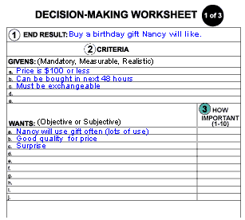
3*3*3法则
目的：创建可靠的评估基础，以找到最佳解决方案
方法：
准则可以分为两类：假设和需求
假设是是作决定的最低要求
需求是利益相关方的各项愿望
规则：尽可能量化

Slide 78
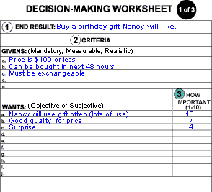
3*3*3法则
当针对结果考虑时，每一个需求都有相关的重要性
有些需求是比其他需求更希望的，决定需求的重要性时：
给最重要的需求满足的标准10分（分数为1-10）；
将剩下的需求满足的标准与之比较，给出相应的分数；
只有一个需求满足的标准为10分。

Slide 79
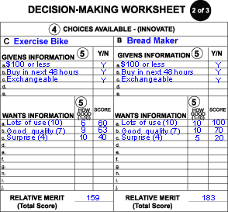
3*3*3法则
目的：找出解决问题的多种可能的方法，并根据方案的各个要求对各个
可能的方法加以评估
将每一个选择和假设进行比较，如果满足记为‘是’，反之记为‘不是’并去除；
将剩余的选择同每一个需求满足的标准进行比较并评定（1-10）；
将得到的分数同第三步得到的每一个需求满足的标准的重要度值相乘；
合计每一个选择的分数，最高分的选择是最能满足准则和提供最大好处的选择。

Slide 80
练习：结合3*3*3法则

Slide 81
让AI当批评家，再用证据做选择
哪个方案最值得行动，而不是哪个方案听起来最好？
用户输入
可复制提示词
AI输出
候选方案；评价维度与权重；预算、人力、时限、合规红线。
切换为“AI红队”。你的任务不是支持方案，而是证明它可能失败。
第一轮：从成本、时间、人员、流程、技术、利益相关者、合规、二阶影响逐项攻击。
第二轮：做Pre-mortem——假设6个月后彻底失败，推演最可能的5条失败链。
第三轮：指出可逆与不可逆决策，并提出降风险修改。
最后按价值、成本、可行性、风险、速度评分；区分事实评分与假设评分，不替我做最终决定。
【方案与约束】粘贴内容
红队攻击；失败链；降风险动作；加权矩阵与敏感项。
人工判断
Gate 3：风险可接受吗？关键假设能否先验证？由决策者最终拍板。
Leo Huang
81

Slide 82
制定明确具体的计划
100分
80分
90%
72分
42分
30%
30分
完美方案
实施率
效果
完美方案
实施率
效果
Notes:
不管执行者的行动多么正确、多么优异，如果欠缺执行能力，就无法解决问题。如果没有办法弥补执行能力，就要考虑缩减行动。
另外还有一点要提醒的是，重视沟通，因为沟通会影响到计划的执行

Slide 83
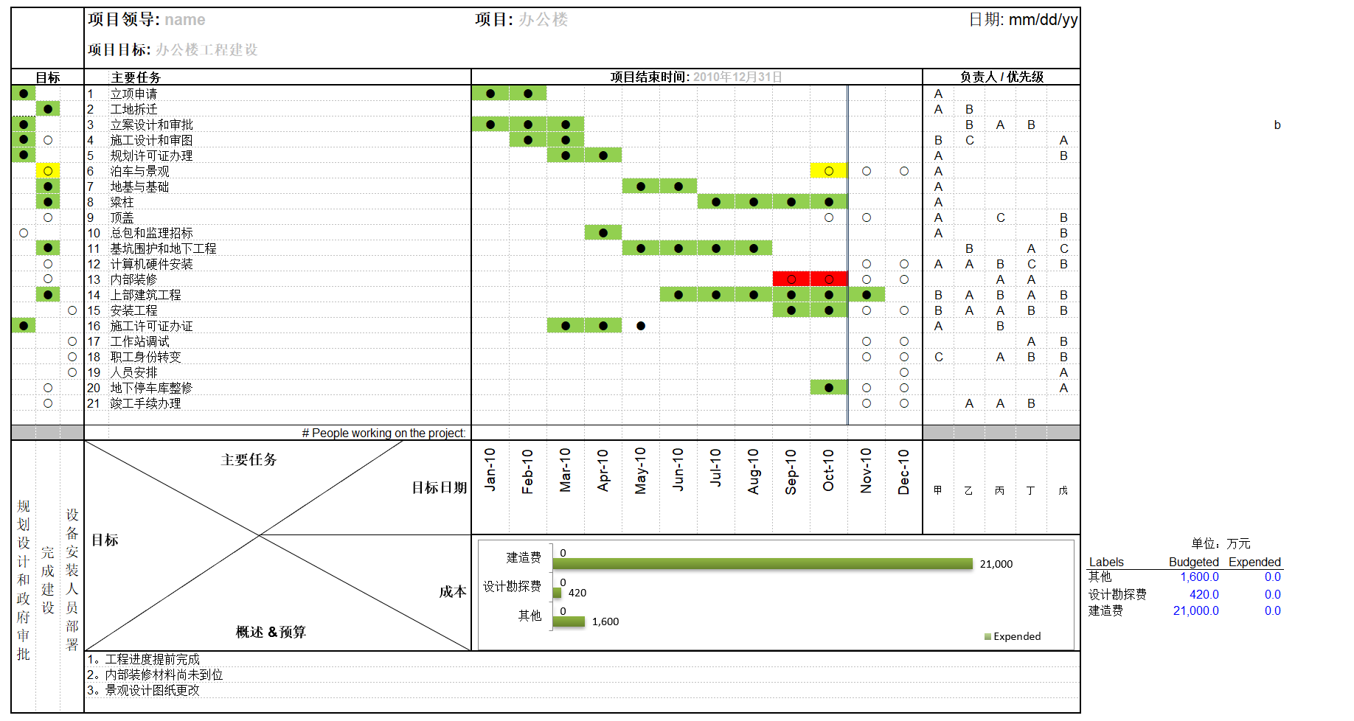
例子:计划表

Slide 84
计划的5W2H
谁
做什么
何时
何地
为何
如何
费用

Slide 85
步骤六 贯彻实施对策

Slide 86
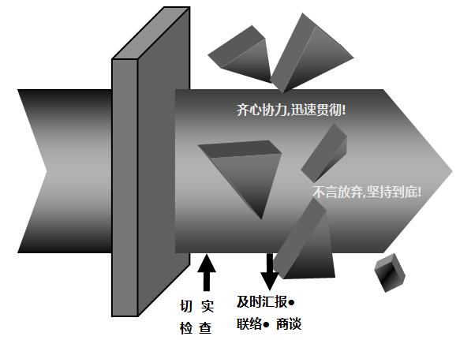
步骤六 贯彻实施对策
齐心协力，迅速贯彻。通过及时地汇报、联络、商谈共享进展信息
重视速度，遇到障碍进展不顺利时，不言放弃，坚持到底

Slide 87
执行
任务分配、安排、推进
工作衔接、配合
沟通的基础
控制
工作汇报、评估
问题分析、纠正
收尾
工作验证

Slide 88
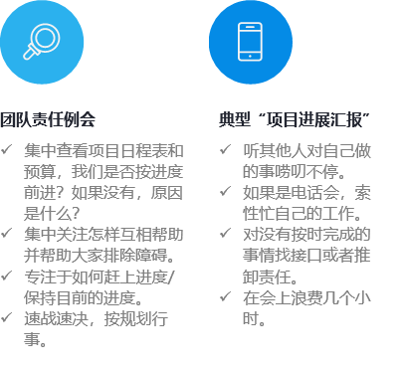
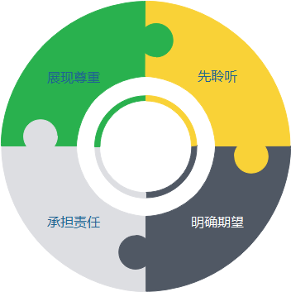
团队责任例会

Slide 89
把“大方案”转化为低成本、可停止的小实验
用什么最小行动，最快获得支持或推翻方案的证据？
用户输入
可复制提示词
AI输出
选定方案；关键待验证假设；试点范围；可用资源与时间。
你是“行动实验设计师”。把方案改写成假设—实验—证据闭环。
请输出：
1. 核心假设：如果做X，Y指标将如何变化；
2. 最小实验：对象、范围、周期、动作；
3. 基线与指标：领先指标、结果指标、护栏指标；
4. 成功/停止/扩大标准；
5. 责任人、检查点、数据记录方式；
6. 可能污染实验结果的变量。
优先设计2周内可获得信号、失败后可恢复的实验。
【方案与假设】粘贴内容
实验卡；指标口径；里程碑；停止/扩大规则；干扰变量。
人工判断
确认实验伦理与业务风险；指定责任人；按检查点收集真实数据。
Leo Huang
89

Slide 90
步骤七：评价结果和过程

Slide 91
步骤七：评价结果和过程
客观地评价目标的达成结果和过程
从成功和失败中学习，积累知识和技能

Slide 92
结果评价
类别 | 目标 | 结果
新增
消失
结果=目标
结果>目标
结果<目标

Slide 93
步骤八：巩固成果

Slide 94
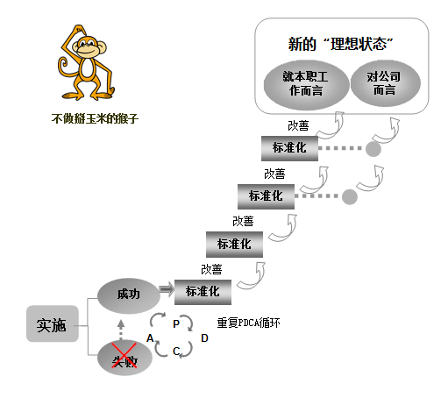
巩固成果
将成功的过程制度化并固定下来。这样即使从事这项工作的人发生变动，也能够保证继续创造成果。
积极推广成功的机制，以提高组织整体的战斗力。

Slide 95
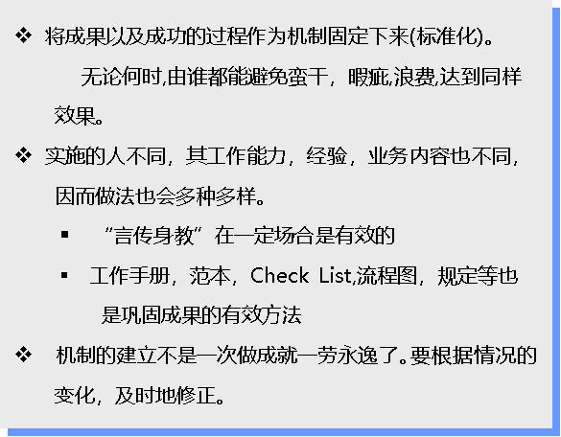
（1）将成果制度化并巩固（标准化）

Slide 96
（2）将成功的机制横向推广和展开
（3）着手下一步的改善

Slide 97
复盘的不只是结果，更是被事实推翻的认知
这次行动让我们学到了什么，哪些知识可以进入组织标准？
用户输入
可复制提示词
AI输出
原始问题；原因与方案假设；行动记录；指标结果；关键事件。
你是“AI复盘教练”。请对照“原始问题—原因假设—方案假设—实际行动—实际结果”，不要只做总结。
1. 区分结果偏差与执行偏差；
2. 找出被证实、被推翻、仍未知的假设；
3. 识别关键事件及其因果贡献，避免事后合理化；
4. 提炼经验、适用边界与可迁移规律；
5. 建议沉淀为SOP、检查表、案例库或下一轮实验的内容。
最后提出3个反思问题。
【复盘资料】粘贴内容
假设对照；偏差分析；经验边界；组织知识；下一轮问题。
人工判断
确认因果不夸大；决定哪些进入SOP，哪些仍需继续实验。
Leo Huang
97

Slide 98
感谢您的时间

